Slide 1
APPetit- gestionare resurse societate comerciala
Proiect realizat de :
Breban Alexandru-Raul
Dorgo Bogdan-Ionel
Halmaciu Cosmin

Slide 2
Cuprins
PARTEA A – PLATFORMA SERVER
CERINȚE – SERVER + APLICAȚIE
FUNCȚIONALITĂȚI – SERVER + APLICAȚIE
SCHEMA BLOC
PROIECTAREA PROTOCOLULUI
DIAGRAMA DE CLASĂ – SERVER
PARTEA B – APLICAȚIA ANDROID
INTRODUCERE
PREZENTARE TEHNOLOGICĂ
DESCRIEREA APLICAȚIEI
DIAGRAMA UML
IMPLEMENTARE – explicații
CONCLUZII
REFERINȚE

Slide 3
INTRODUCERE scop, obiective
Scopul principal al proiectului este de a oferi utilizatorilor un acces ușor, care îi ajută să găsească preparatele în funcție de gusturile lor, adăugând totodată și un plus de confort.
În alegerea temei proiectului nostru am fost animați de dorința realizării unui lucru practic: realizarea și eficientizarea legăturii dintre consumator și restaurantul preferat.
Obiectivul principal al nostru este ca aplicația dezvoltată de noi să aducă un plus în domeniul aplicațiilor client-server, dezvoltate de către industria IT, care să aibă ca punct terminus clienții din viața de zi cu zi, mai exact consumatorii obișnuiți din restaurante sau alte asemenea entități comerciale.

Slide 4
MOTIVAȚIA ALEGERII TEMEI
Scopul acestei lucrari a fost de a construi o aplicație pentru server de clienți pentru comenzi alimentare.
Motivația pentru acest proiect provine din dorința de a învăța și de a câștiga experiență în dezvoltarea aplicațiilor mobile.
Pentru client, această aplicație oferă o imagine a informațiilor despre produsele alimentare actuale (categorie, nume, imagine, preț, descriere etc.) pe aplicatia Android de unde clientul poate comanda mâncare.
Pentru administrator în restaurant, această aplicație oferă o serie de operațiuni de adăugat, actualizarea, ștergerea și interogarea informațiilor referitoare la alimente, comandă, etc.

Slide 5
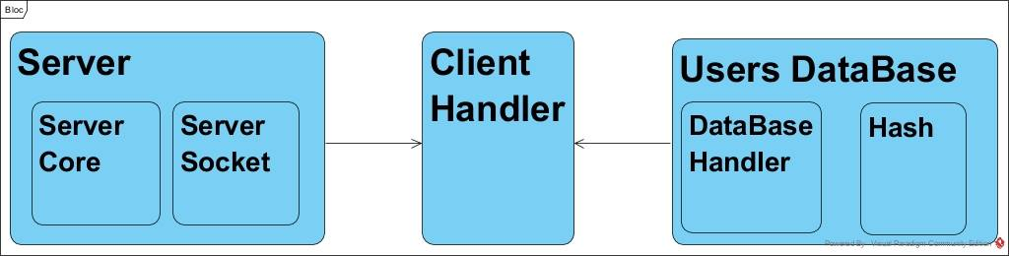
PROIECTAREA PROTOCOLULUI
Comunicarea clientului cu server-ul se realizează, pe de o parte prin intermediul unui buffer principal cu dimensiunea de un octet, iar pe de altă parte prin mai multe buffere secundare.
Clientul nu poate folosi nicio comandă, cu excepția comenzilor 1 – Login, 2 – Register, acest lucru persistând până când reușește să se autentifice (logheze). Utilizatorul este prins într-un ciclu infinit de tip while (a), a fiind o variabilă de tip boolean, care devine false în momentul în care funcția Login () returnează true , ceea ce va reprezenta o autentificare reușită.
Mesajele trimise de la client către server se realizează cu ajutorul buffer-elor secundare.

Slide 6
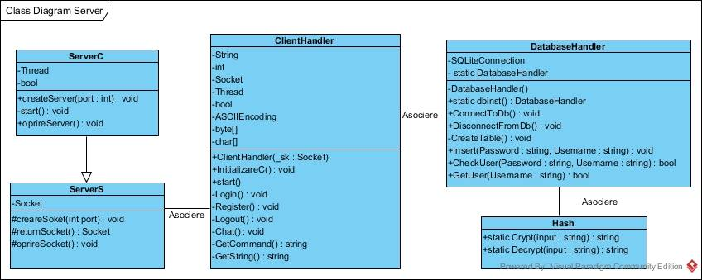
DIAGRAMA DE CLASĂ –SERVER

Slide 7
DESCRIEREA APLICAȚIEI
Există anumite cerințe pe care trebuie să le îndeplinească cererea propusă pentru a îndeplini obiectivele proiectului.
În platforma de management de fundal:
Administratorul poate adăuga și modifica categoriile de produse alimentare.
Administratorul poate adăuga, modifica și interoga informațiile despre produse alimentare.
Administratorul poate gestiona comenzile produse de aplicația Android.
În aplicația Android:
Clientul poate vizualiza informații despre produsele alimentare, cum ar fi categoria, numele, prețul, imaginea, descrierea și așa mai departe.
Clientul poate comanda mâncare.
Clientul poate modifica elementul alimentar, cantitatea de alimente din Coșul de cumpărături.
Realizarea de comenzi alimentare.

Slide 8
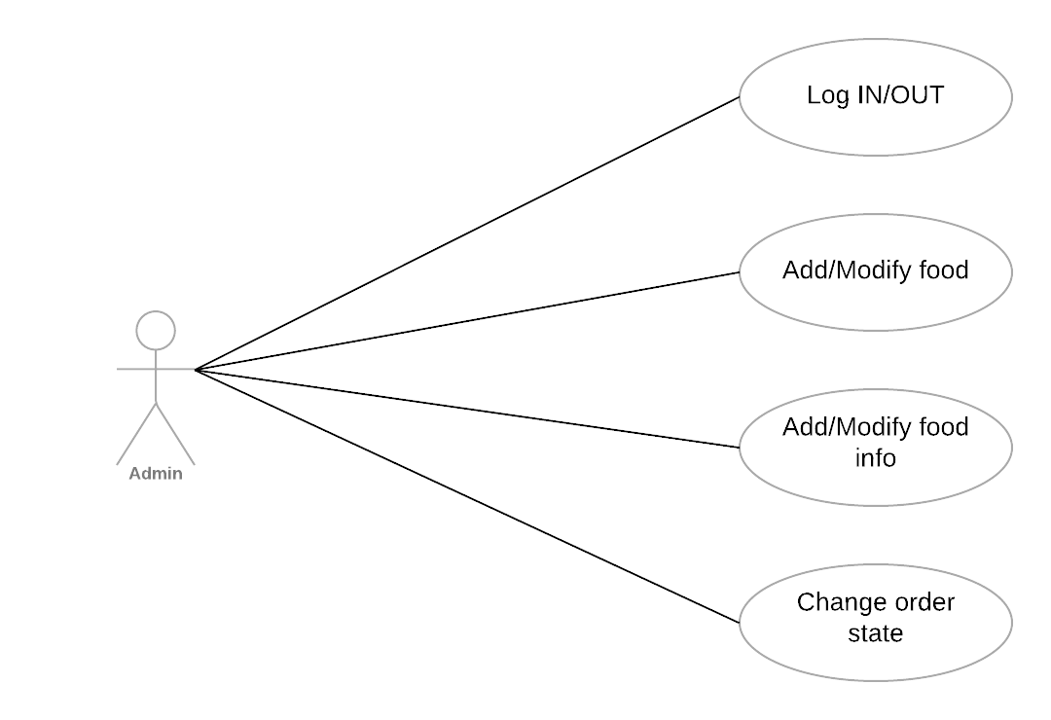
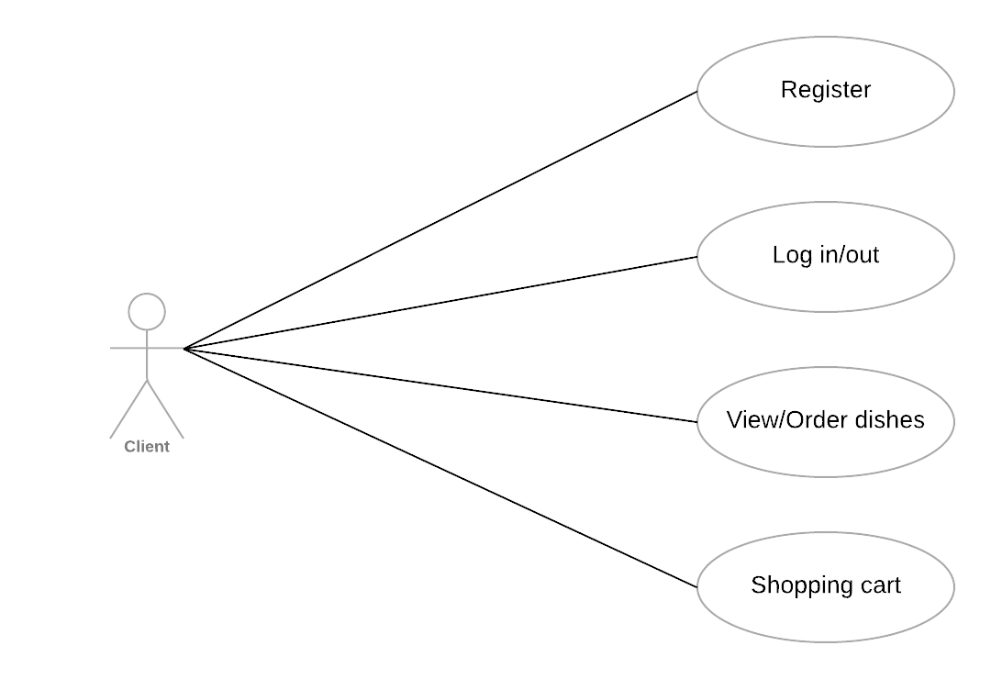
Descrierea funcțională
Platformă de management
Aplicatia APPetite

Slide 9
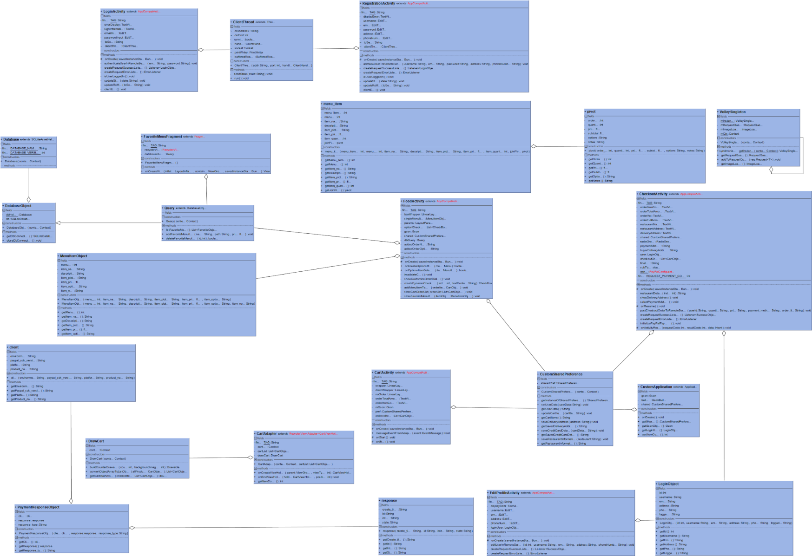
DIAGRAMA DE CLASA-APLICATIE

Slide 10
BIBLIOGRAFIE
A. Resurse off-line (cărți):
Neilson, J., Budiu, R. (2013). Mobile Usability, New Riders, pp. 55. B.
Resurse on-line:
1. Wikipedia Foundation. Android (operating system). http://en.wikipedia.org/wiki/Android_%28operating_system%29#cite_note-googl e_code-6 Developer Guide. (2012).
2. Google Developers. https://developers.google.com/protocol-buffers/docs/overview. Developer Tools. (2014). Android Developers. 3. http://developer.android.com/tools/index.html Managing Projects. (2014). Android Developers. http://developer.android.com/tools/projects/index.html
4. Developing for the iPhone and Android: The pros and cons. (2010). Reuters. http://www.reuters.com/article/2010/07/06/urnidgns002570f3005978d885257758005 a352eidUS332198778220100706.

